Slide 1
Contribution and Limitations of AEC and Body Composition Curves
in Chronic Disease Prediction
2026. 10. 02
JangHoon Chun
Department of, Medical Device Engineering & Management
Gangnam Severance Hospital,
Yonsei University College of Medicine

Slide 2
Background & Objective
성별·나이·키·몸무게 같은 기본 정보만으로 고혈압·당뇨병·만성신장질환을 얼마나 구분할 수 있는지 확인
AEC와 체성분 곡선을 더하면 예측력이 더 좋아지는지 평가
곡선을 다듬는 방법과 사용 부위를 바꿔가며 더 나은 표현 방식 탐색
강남 데이터로 모델을 만들고 신촌 데이터로 따로 검증해 두 병원에서 결과가 일관되는지 확인
목적: AEC·체성분 정보 추가가 기본 정보 대비 얼마나, 병원 간 일관되게 도움이 되는지 확인
  일관되지 않으면 원인과 다음 단계 제시

Slide 3
Methods
Items | Details
Cohort | Internal(강남, 1,260명)로 모델 개발·내부검증, External(신촌, 1,123명)로 외부검증 — 둘 다 한 시점에 찍은 단면 데이터
Input | Clinic4 = 성별·나이·키·몸무게(강남 기준으로 표준화)
Outcome | 고혈압·당뇨병·만성신장질환을 각각 별도 로지스틱 회귀로 예측(질병마다 데이터 나누는 것도 따로)
Split | 하이퍼파라미터 튜닝과 최종 성능 평가 모두 Internal 전체에 5-fold CV 적용(질병 비율 맞춰 환자 단위로 5등분, hold-out 없음)
Tuning | GridSearchCV로 C·penalty(l1/l2)·class_weight 탐색(같은 5-fold CV 평균 AUC 기준으로 선택, 별도 검증용 fold 없음)
Cutoff | 5-fold CV에서 각 환자가 검증셋일 때 나온 예측값(OOF)을 모아 Youden index가 최대인 지점을 판단 기준(cutoff)으로 정함(양성이 21~386명뿐이라 더 안정적). 이 기준을 신촌에도 동일 적용
External validation | 신촌 검증에는 강남 전체 데이터로 다시 학습한 고정 모델 사용(하이퍼파라미터는 재탐색 없이 앞서 고른 값 그대로)
Extended input | AEC와 체성분(VAT/SAT/LAMA/NAMA/IMATA) 곡선(간~치골 128구간)을 각각 압축(FPCA)해서 입력에 추가
Comparison | Internal 성능은 OOF 예측으로, External 성능은 고정 모델 예측으로 보고. Baseline 대비 개선 여부는 환자 단위로 짝지은 DeLong 검정으로 확인(* p<0.05, 다중비교 보정 전)

Slide 4
Table 1. Data Distribution
Characteristic | Gangnam | Sinchon | p-value
n | 1260 | 1123
Sex (Male), n (%) | 475 (37.7%) | 547 (48.7%) | <0.001
Age | 57.3 ± 12.1 | 59.7 ± 12.3 | <0.001
Height | 162.8 ± 8.0 | 163.7 ± 8.3 | 0.018
Weight | 62.0 ± 10.1 | 62.4 ± 10.1 | 0.359
BMI | 23.3 ± 2.9 | 23.2 ± 2.9 | 0.322
SMI | 6873.5 ± 1562.8 | 6661.3 ± 1639.9 | 0.108
VAT | 8486.2 ± 5165.1 | 9096.4 ± 5280.4 | 0.002
SAT | 19243.6 ± 7914.4 | 17914.4 ± 8631.1 | <0.001
IMATA | 1175.5 ± 576.0 | 1224.9 ± 617.6 | 0.019
NAMA | 14279.5 ± 4408.5 | 12931.5 ± 4709.8 | <0.001
LAMA | 4127.4 ± 1962.2 | 5093.2 ± 2123.8 | <0.001
TAMA | 18406.9 ± 5171.0 | 18024.7 ± 5311.8 | 0.378
HTN, n (%) | 386 (30.6%) | 507 (45.1%) | <0.001
DM, n (%) | 233 (18.5%) | 335 (29.8%) | <0.001
CKD, n (%) | 105 (8.3%) | 188 (16.7%) | <0.001

Slide 5
Table 2-1. Performance (고혈압)
고혈압은 Internal·External 모두 +AEC+체성분에서 유의하게 개선(*)
Model | Fold | n (pos) | AUC | ACC | Sensitivity | Specificity
Baseline | Fold 1 | 78/252 | 0.767 | 0.667 | 0.718 | 0.644
 | Fold 2 | 77/252 | 0.797 | 0.690 | 0.844 | 0.623
 | Fold 3 | 77/252 | 0.814 | 0.706 | 0.831 | 0.651
 | Fold 4 | 77/252 | 0.814 | 0.718 | 0.844 | 0.663
 | Fold 5 | 77/252 | 0.787 | 0.702 | 0.818 | 0.651
 | Mean ± SD | 386/1260 | 0.796 ± 0.018 | 0.697 ± 0.017 | 0.811 ± 0.048 | 0.646 ± 0.013
 | External | 507/1123 | 0.718 | 0.657 | 0.779 | 0.557
+AEC+체성분 | Fold 1 | 78/252 | 0.761 | 0.659 | 0.782 | 0.603
 | Fold 2 | 77/252 | 0.832 | 0.671 | 0.909 | 0.566
 | Fold 3 | 77/252 | 0.847 | 0.706 | 0.909 | 0.617
 | Fold 4 | 77/252 | 0.828 | 0.718 | 0.948 | 0.617
 | Fold 5 | 77/252 | 0.785 | 0.651 | 0.844 | 0.566
 | Mean ± SD | 386/1260 | 0.811 ± 0.032 | 0.681 ± 0.027 | 0.878 ± 0.059 | 0.594 ± 0.023
 | External | 507/1123 | 0.741 | 0.630 | 0.866 | 0.437

Slide 6
Table 2-2. Performance (당뇨)
당뇨는 External에서만 유의하게 개선, Internal은 경향성 수준
Model | Fold | n (pos) | AUC | ACC | Sensitivity | Specificity
Baseline | Fold 1 | 47/252 | 0.729 | 0.595 | 0.872 | 0.532
 | Fold 2 | 47/252 | 0.760 | 0.643 | 0.787 | 0.610
 | Fold 3 | 47/252 | 0.729 | 0.599 | 0.745 | 0.566
 | Fold 4 | 46/252 | 0.617 | 0.575 | 0.696 | 0.549
 | Fold 5 | 46/252 | 0.726 | 0.583 | 0.848 | 0.524
 | Mean ± SD | 233/1260 | 0.712 ± 0.049 | 0.599 ± 0.023 | 0.790 ± 0.065 | 0.556 ± 0.030
 | External | 335/1123 | 0.665 | 0.554 | 0.761 | 0.466
+AEC+체성분 | Fold 1 | 47/252 | 0.694 | 0.579 | 0.702 | 0.551
 | Fold 2 | 47/252 | 0.781 | 0.631 | 0.851 | 0.580
 | Fold 3 | 47/252 | 0.760 | 0.663 | 0.872 | 0.615
 | Fold 4 | 46/252 | 0.684 | 0.579 | 0.826 | 0.524
 | Fold 5 | 46/252 | 0.762 | 0.603 | 0.848 | 0.549
 | Mean ± SD | 233/1260 | 0.736 ± 0.039 | 0.611 ± 0.032 | 0.820 ± 0.061 | 0.564 ± 0.031
 | External | 335/1123 | 0.706 | 0.504 | 0.875 | 0.346

Slide 7
Table 2-3. Performance (만성신장질환)
만성신장질환은 External에서만 유의, Internal 개선은 유의하지 않음
Model | Fold | n (pos) | AUC | ACC | Sensitivity | Specificity
Baseline | Fold 1 | 21/252 | 0.754 | 0.623 | 0.810 | 0.606
 | Fold 2 | 21/252 | 0.770 | 0.595 | 0.857 | 0.571
 | Fold 3 | 21/252 | 0.813 | 0.726 | 0.810 | 0.719
 | Fold 4 | 21/252 | 0.799 | 0.647 | 0.905 | 0.623
 | Fold 5 | 21/252 | 0.716 | 0.639 | 0.667 | 0.636
 | Mean ± SD | 105/1260 | 0.770 ± 0.034 | 0.646 ± 0.044 | 0.810 ± 0.080 | 0.631 ± 0.049
 | External | 188/1123 | 0.615 | 0.539 | 0.644 | 0.518
+AEC+체성분 | Fold 1 | 21/252 | 0.782 | 0.647 | 0.857 | 0.628
 | Fold 2 | 21/252 | 0.781 | 0.595 | 0.905 | 0.567
 | Fold 3 | 21/252 | 0.846 | 0.734 | 0.714 | 0.736
 | Fold 4 | 21/252 | 0.749 | 0.679 | 0.810 | 0.667
 | Fold 5 | 21/252 | 0.760 | 0.643 | 0.762 | 0.632
 | Mean ± SD | 105/1260 | 0.784 ± 0.034 | 0.660 ± 0.046 | 0.810 ± 0.067 | 0.646 ± 0.055
 | External | 188/1123 | 0.681 | 0.487 | 0.840 | 0.416

Slide 8
Table 3. Coefficient 비교 (Baseline vs Best)
AEC+체성분 추가 후 성별·나이는 유의성 유지, 키·몸무게는 대부분 유의성 상실
Disease | Term | Baseline |  |  | Best (+AEC+체성분)
 |  | Coefficient | Odds Ratio | p-value | Coefficient | Odds Ratio | p-value
고혈압(HTN) | Sex (M) | 1.045 | 2.844 | <0.001* | 1.346 | 3.842 | 0.001*
 | Age | 1.066 | 2.904 | <0.001* | 0.818 | 2.266 | <0.001*
 | Height | -0.407 | 0.666 | 0.005* | -0.112 | 0.894 | 0.495
 | Weight | 0.589 | 1.803 | <0.001* | 0.142 | 1.152 | 0.493
당뇨병(DM) | Sex (M) | 0.621 | 1.861 | 0.050* | 0.396 | 1.485 | 0.428
 | Age | 0.649 | 1.913 | <0.001* | 0.490 | 1.632 | 0.007*
 | Height | -0.606 | 0.545 | <0.001* | -0.368 | 0.692 | 0.065
 | Weight | 0.752 | 2.121 | <0.001* | 0.428 | 1.535 | 0.092
만성신장질환(CKD) | Sex (M) | 0.950 | 2.585 | 0.042* | 1.421 | 4.142 | 0.058
 | Age | 0.734 | 2.084 | <0.001* | 0.461 | 1.586 | 0.095
 | Height | -0.146 | 0.864 | 0.565 | -0.236 | 0.790 | 0.449
 | Weight | 0.545 | 1.724 | 0.013* | 0.481 | 1.618 | 0.249

Slide 9
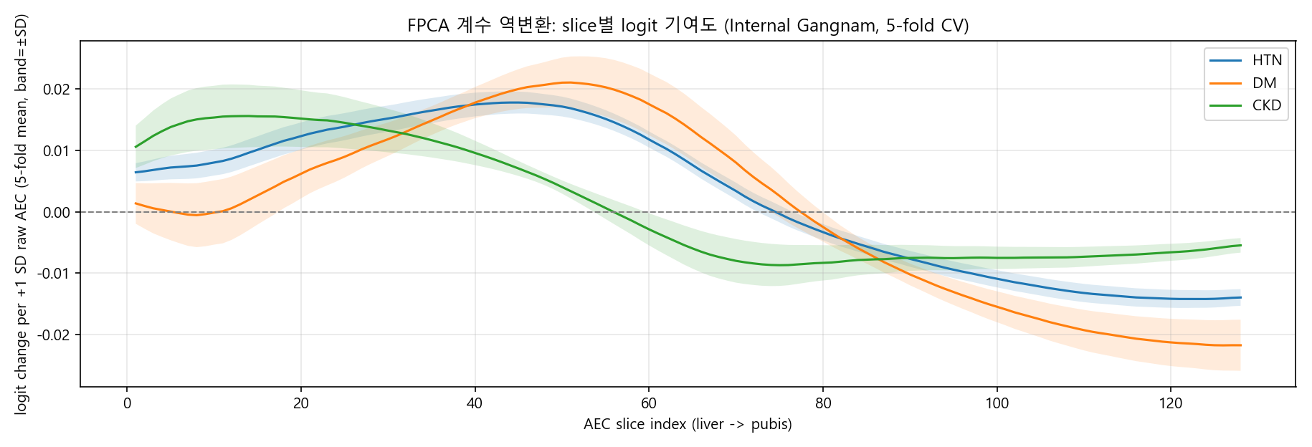
Figure 1. FPCA Inverse Transform (AEC)
특정 slice 구간이 logit에 크게 기여하지만, 위치 일관성은 미검증

Slide 10
Discussion — 체성분 효과, 병원마다 다름
AEC 단독 추가는 효과 작음(신촌도 3개 질환 중 2개만 유의). 체성분까지 더하면 효과 커지나 주로 신촌 위주로 유의
같은 정보 추가라도 부위·질환·병원에 따라 효과 크기 상이
  예: 만성신장질환·강남은 체성분만 추가 시 +0.015, AEC만 추가 시 -0.016
추정 원인: 자르는 범위(간~치골)는 같아도 환자마다 장기 위치·비율이 달라 같은 단면 순번이 다른 신체 부위를 가리킬 가능성
한계: 위 위치 불일치는 직접 확인하지 않은 가설이며, 이번 발표는 관찰만 제시 — 추가 검증 필요

Slide 11
Conclusion
기본 정보(성별·나이·키·몸무게)만으로 예측력 AUC 강남 0.71~0.80, 신촌 0.62~0.72 수준
AEC만 추가 시 예측력 변화 미미(-0.017~+0.027), 만성신장질환·강남은 오히려 하락(-0.017, Table S11)
체성분까지 추가 시 개선(+0.014~+0.066) — 신촌은 3개 질환 모두 유의하나 강남은 고혈압 1개뿐이라 병원 간 일관성 부족
한계: 자르는 범위가 환자마다 다를 가능성을 원인으로 추정했으나 직접 확인 안 됨 — 추가 검증 필요

Slide 12


Slide 13
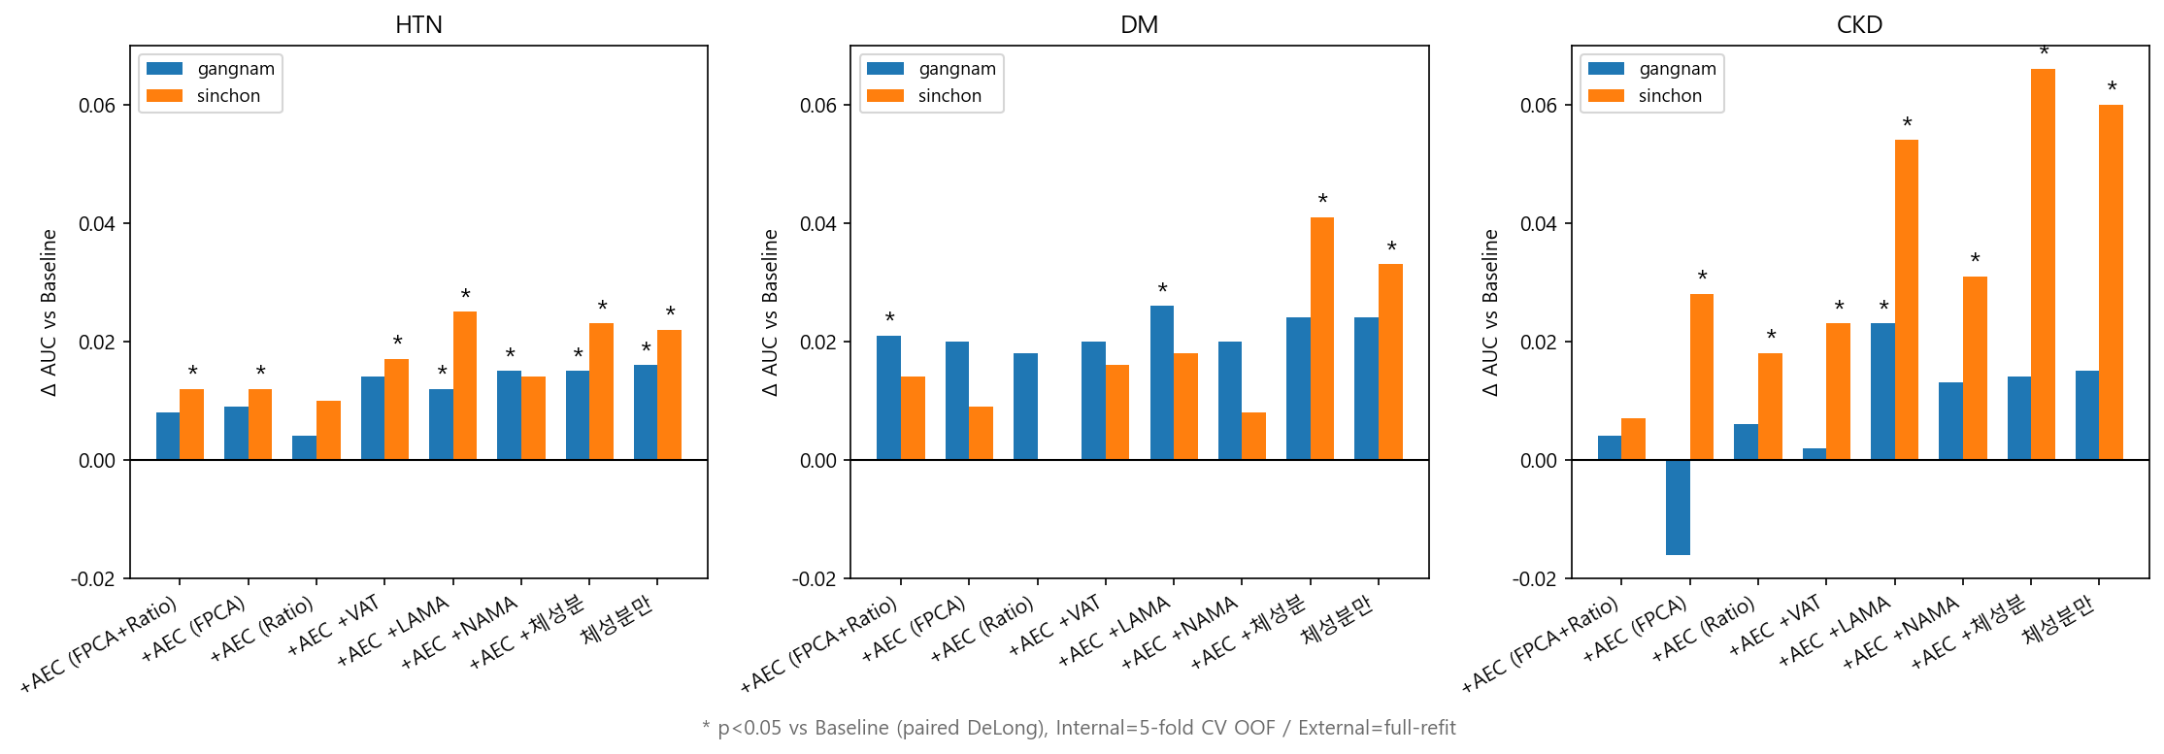
Figure S1. Baseline 대비 확장모델 ΔAUC

Slide 14
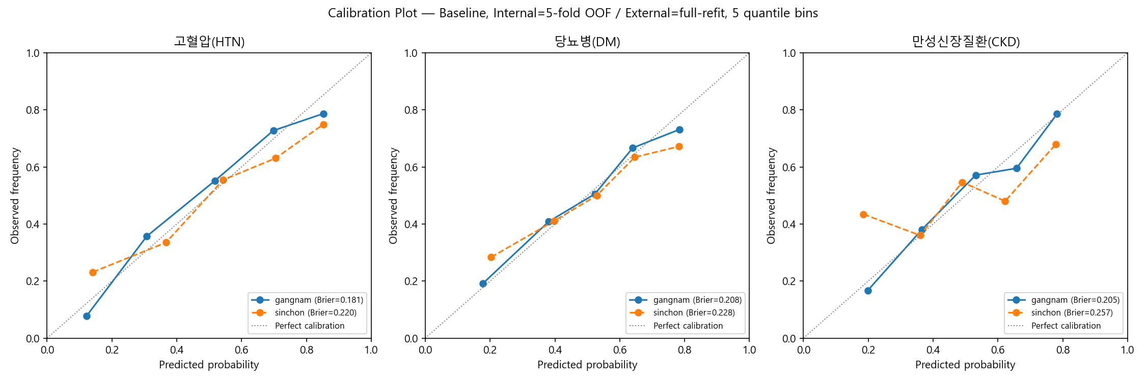
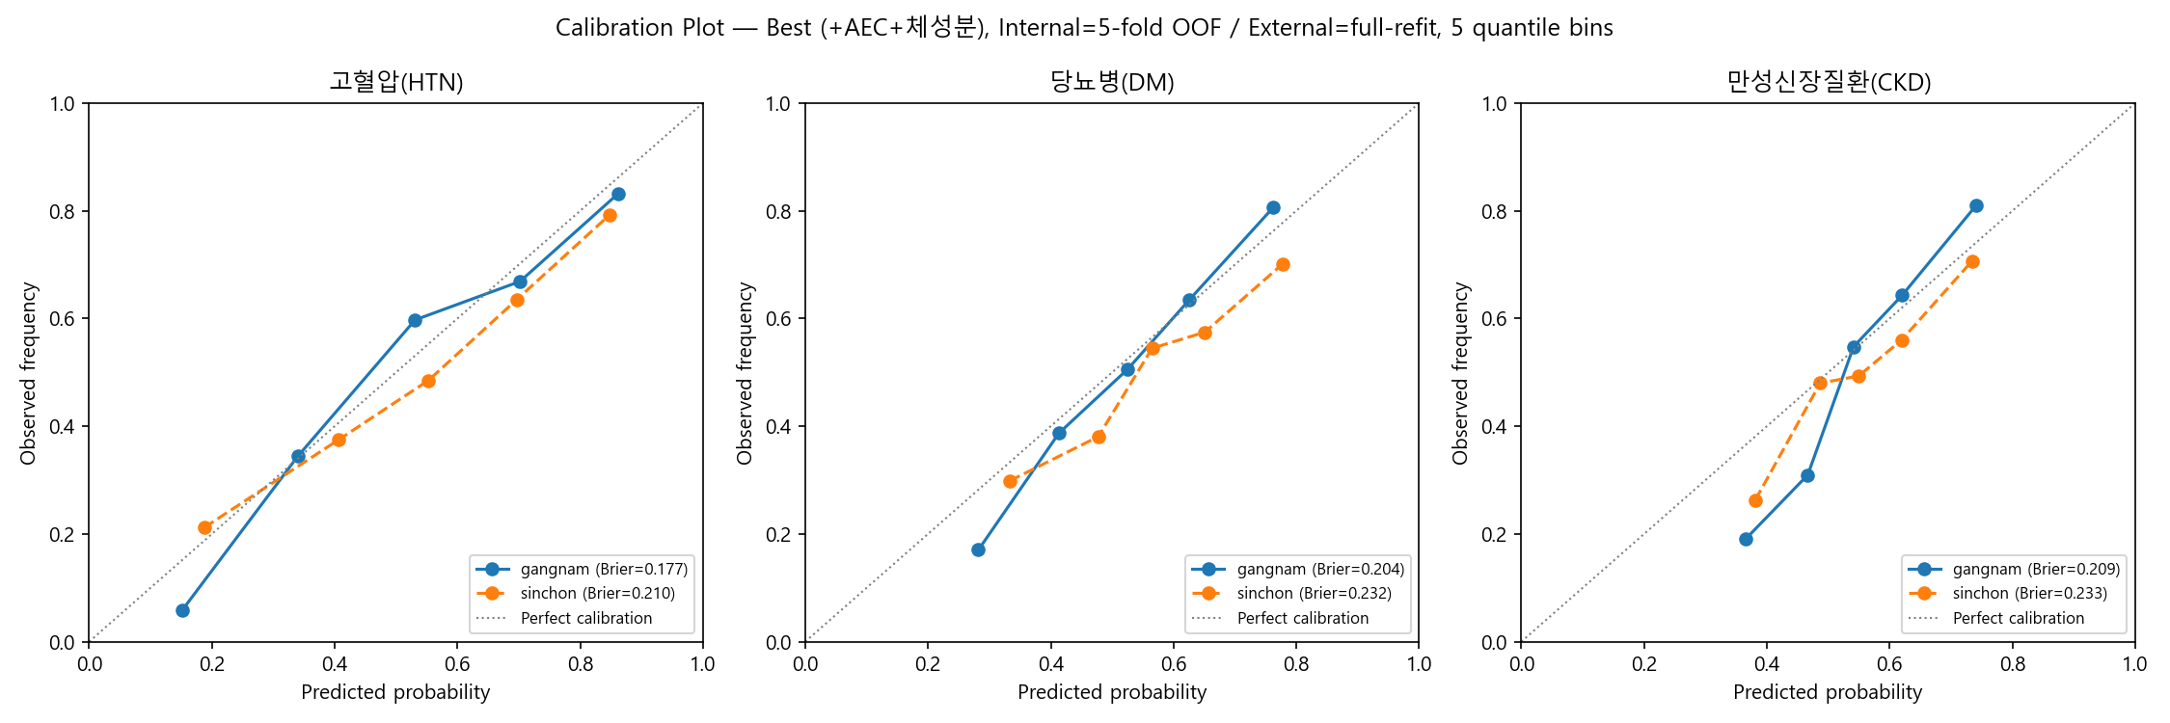
Figure S6. Calibration Plot (Baseline vs Best)

Slide 15
Table S1. 전체 확장모델 AUC 비교
Disease | Cohort | Baseline | +AEC (FPCA+Ratio) | +AEC (FPCA) | +AEC (Ratio) | +AEC +VAT | +AEC +LAMA | +AEC +NAMA | +AEC +체성분 | 체성분만
고혈압(HTN) | Internal (Gangnam) | 0.796 ± 0.018 | 0.804 ± 0.029 | 0.805 ± 0.028 | 0.800 ± 0.025 | 0.810 ± 0.038 | 0.808 ± 0.026* | 0.811 ± 0.029* | 0.811 ± 0.032* | 0.812 ± 0.031*
 | External (Sinchon) | 0.718 | 0.730* | 0.730* | 0.728 | 0.735* | 0.743* | 0.732 | 0.741* | 0.740*
당뇨병(DM) | Internal (Gangnam) | 0.712 ± 0.049 | 0.733 ± 0.046* | 0.732 ± 0.048 | 0.730 ± 0.034 | 0.732 ± 0.043 | 0.738 ± 0.047* | 0.732 ± 0.047 | 0.736 ± 0.039 | 0.736 ± 0.034
 | External (Sinchon) | 0.665 | 0.679 | 0.674 | 0.665 | 0.681 | 0.683 | 0.673 | 0.706* | 0.698*
만성신장질환(CKD) | Internal (Gangnam) | 0.770 ± 0.034 | 0.774 ± 0.031 | 0.754 ± 0.037 | 0.776 ± 0.031 | 0.772 ± 0.035 | 0.793 ± 0.029* | 0.783 ± 0.033 | 0.784 ± 0.034 | 0.785 ± 0.036
 | External (Sinchon) | 0.615 | 0.622 | 0.643* | 0.633* | 0.638* | 0.669* | 0.646* | 0.681* | 0.675*

Slide 16
Table S2. Fold별 AUC (전체 확장모델, HTN)
Model | Fold1 | Fold2 | Fold3 | Fold4 | Fold5 | Mean | SD
Baseline | 0.767 | 0.797 | 0.814 | 0.814 | 0.787 | 0.796 | 0.020
+AEC (FPCA+Ratio) | 0.758 | 0.807 | 0.831 | 0.837 | 0.786 | 0.804 | 0.033
+AEC (FPCA) | 0.762 | 0.806 | 0.831 | 0.836 | 0.789 | 0.805 | 0.031
+AEC (Ratio) | 0.768 | 0.807 | 0.822 | 0.829 | 0.774 | 0.800 | 0.028
+AEC +VAT | 0.757 | 0.824 | 0.849 | 0.845 | 0.773 | 0.810 | 0.042
+AEC +LAMA | 0.765 | 0.811 | 0.841 | 0.825 | 0.797 | 0.808 | 0.029
+AEC +NAMA | 0.760 | 0.823 | 0.839 | 0.832 | 0.801 | 0.811 | 0.032
+AEC +체성분 | 0.761 | 0.832 | 0.847 | 0.828 | 0.785 | 0.811 | 0.036
체성분만 | 0.762 | 0.838 | 0.844 | 0.822 | 0.792 | 0.812 | 0.034

Slide 17
Table S3. Fold별 AUC (전체 확장모델, DM)
Model | Fold1 | Fold2 | Fold3 | Fold4 | Fold5 | Mean | SD
Baseline | 0.729 | 0.760 | 0.729 | 0.617 | 0.726 | 0.712 | 0.055
+AEC (FPCA+Ratio) | 0.707 | 0.782 | 0.746 | 0.658 | 0.773 | 0.733 | 0.051
+AEC (FPCA) | 0.704 | 0.788 | 0.736 | 0.656 | 0.775 | 0.732 | 0.054
+AEC (Ratio) | 0.727 | 0.766 | 0.720 | 0.674 | 0.763 | 0.730 | 0.038
+AEC +VAT | 0.712 | 0.772 | 0.749 | 0.657 | 0.769 | 0.732 | 0.048
+AEC +LAMA | 0.709 | 0.782 | 0.762 | 0.661 | 0.776 | 0.738 | 0.052
+AEC +NAMA | 0.702 | 0.791 | 0.736 | 0.659 | 0.772 | 0.732 | 0.053
+AEC +체성분 | 0.694 | 0.781 | 0.760 | 0.684 | 0.762 | 0.736 | 0.044
체성분만 | 0.706 | 0.772 | 0.756 | 0.685 | 0.759 | 0.736 | 0.038

Slide 18
Table S4. Fold별 AUC (전체 확장모델, CKD)
Model | Fold1 | Fold2 | Fold3 | Fold4 | Fold5 | Mean | SD
Baseline | 0.754 | 0.770 | 0.813 | 0.799 | 0.716 | 0.770 | 0.038
+AEC (FPCA+Ratio) | 0.772 | 0.756 | 0.828 | 0.779 | 0.735 | 0.774 | 0.035
+AEC (FPCA) | 0.766 | 0.696 | 0.809 | 0.755 | 0.745 | 0.754 | 0.041
+AEC (Ratio) | 0.762 | 0.771 | 0.824 | 0.793 | 0.730 | 0.776 | 0.035
+AEC +VAT | 0.763 | 0.749 | 0.835 | 0.779 | 0.731 | 0.772 | 0.039
+AEC +LAMA | 0.775 | 0.799 | 0.847 | 0.778 | 0.767 | 0.793 | 0.032
+AEC +NAMA | 0.775 | 0.785 | 0.842 | 0.773 | 0.739 | 0.783 | 0.037
+AEC +체성분 | 0.782 | 0.781 | 0.846 | 0.749 | 0.760 | 0.784 | 0.038
체성분만 | 0.763 | 0.758 | 0.856 | 0.776 | 0.773 | 0.785 | 0.040

Slide 19
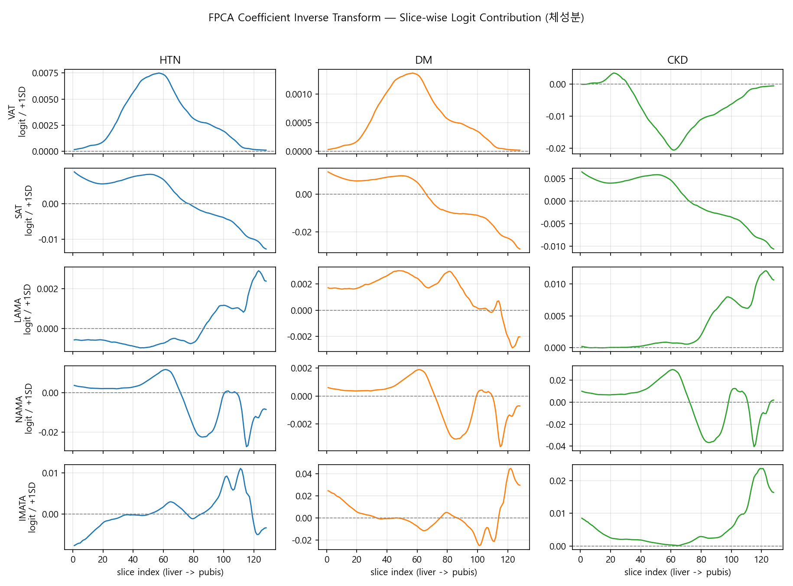
Figure S5. FPCA Inverse Transform (체성분)

Slide 20
Table S8. +AEC FPCA-only Coefficient
Disease | Term | Coefficient | Odds Ratio | p-value
고혈압(HTN) | aec_fpca_pc1 | 0.327 | 1.387 | <0.001 *
 | aec_fpca_pc2 | -0.452 | 0.637 | <0.001 *
 | aec_fpca_pc3 | 0.048 | 1.049 | 0.537
당뇨병(DM) | aec_fpca_pc1 | 0.085 | 1.089 | 0.326
 | aec_fpca_pc2 | -0.494 | 0.610 | <0.001 *
 | aec_fpca_pc3 | 0.142 | 1.153 | 0.087
만성신장질환(CKD) | aec_fpca_pc1 | 0.113 | 1.119 | 0.334
 | aec_fpca_pc2 | -0.342 | 0.711 | 0.015 *
 | aec_fpca_pc3 | -0.101 | 0.904 | 0.359

Slide 21
Table S9. Clinic4 Baseline Coefficients
Disease | Term | Coefficient (5-fold mean±SD) | Odds Ratio (5-fold mean±SD) | p-value
고혈압(HTN) | Sex (M) | 0.872 ± 0.075 | 2.398 ± 0.186 | <0.001 *
 | Age | 1.018 ± 0.054 | 2.772 ± 0.148 | <0.001 *
 | Height | -0.375 ± 0.089 | 0.690 ± 0.060 | 0.001 *
 | Weight | 0.604 ± 0.067 | 1.833 ± 0.122 | <0.001 *
당뇨병(DM) | Sex (M) | 0.677 ± 0.074 | 1.973 ± 0.139 | 0.004 *
 | Age | 0.545 ± 0.060 | 1.727 ± 0.107 | <0.001 *
 | Height | -0.436 ± 0.051 | 0.647 ± 0.033 | <0.001 *
 | Weight | 0.625 ± 0.031 | 1.869 ± 0.058 | <0.001 *
만성신장질환(CKD) | Sex (M) | 1.287 ± 0.167 | 3.677 ± 0.654 | <0.001 *
 | Age | 0.704 ± 0.029 | 2.023 ± 0.059 | <0.001 *
 | Height | -0.374 ± 0.077 | 0.690 ± 0.053 | 0.036 *
 | Weight | 0.542 ± 0.077 | 1.725 ± 0.131 | <0.001 *

Slide 22
Table S10. Clinic4 Baseline VIF
Term | VIF
Sex (M) | 2.361
Age | 1.232
Height | 2.781
Weight | 1.820

Slide 23
Table S11. Baseline vs +AEC(FPCA), 5-fold CV
Disease | n (pos) | Fold AUC (Baseline) | Fold AUC (+AEC) | OOF AUC (Baseline) | OOF AUC (+AEC) | Δ(OOF AUC) | DeLong p (OOF)
고혈압(HTN) | 386 | 0.796 ± 0.018 | 0.805 ± 0.028 | 0.795 | 0.804 | +0.009 | 0.050
당뇨병(DM) | 233 | 0.712 ± 0.049 | 0.732 ± 0.048 | 0.714 | 0.732 | +0.018 | 0.069
만성신장질환(CKD) | 105 | 0.770 ± 0.034 | 0.754 ± 0.037 | 0.769 | 0.752 | -0.017 | 0.273

